Slide 2
1. Навіщо публікуватися у високорейтингових журналах?
2. Які основні критерії вибору журналу?
3. Де шукати журнал?
4. Як не стати жертвами шахраїв?

Slide 3
Навіщо публікуватися у високорейтингових журналах?

Slide 4
Навіщо публікуватися у високорейтингових журналах?
Для виконання умов контракту.
2. Для отримання вчених звань.
3. Для отримання грантів чи держбюджетних проектів.
4. Для кар’єрного зростання та іміджу науковця
5. Представити науковій спільноті результати досліджень

Slide 5
Шкала цінностей наукових публікацій за їх типом
Для отримання грантів, проектів
Кар’єрне зростання, впізнаваність
Реферований науковий журнал
Монографія
Збірник матеріалів конференцій
Тези доповідей
Підручник
Реферований науковий журнал
Підручник
Монографія
Збірник матеріалів конференцій
Тези доповідей

Slide 6
Які основні критерії вибору журналу?

Slide 7
Рекомендації Elsevier на першому етапі підготовки публікації
1. Визначте, чи Ваші досягнення настільки важливі, щоб поділитися ними через публікацію
2. Виберіть тип публікації
3. Виберіть журнал, що відповідає Вашій аудиторії і рівню престижу Вашої роботи
4. Звіртесь з інструкцією для автора

Slide 8
Вибір типу публікації
Conference paper
(«процедінг», матеріали конференцій)
Full Article
(«Повна стаття»)
стандартний формат для поширення завершених наукових досліджень,
зазвичай 8-10 стор.,
5-8 рис.,
25-40 посилань,
подається до редакції журналу.
зазвичай 5-10 стор.,
3 рисунки,
15 посилань,
подається організаторам конференції.
Short Communications Articles
(«Коротке повідомлення»)
Review paper/perspectives
(«Стаття – огляд»)
швидкий і ранній звіт про видатні, оригінальні дослідження,
набагато менше, ніж звичайна стаття:
не більше 2500 слів,
може містити 2 малюнки або таблиці,
як мінімум 8 посилань.
критичне узагальнення дослідної теми,
зазвичай від 10+ стор.,
від 5 + рис.,
80 посилань,
зазвичай готується за запитом редактора.

Slide 9
Вибір журналу
Вивчіть можливих «кандидатів» за допомогою баз даних, щоб з'ясувати:
тематику і цільову аудиторію журналу;
тип статей, що приймаються до журналу;
рейтинг;
поточні «гарячі» теми.
Перегляньте реферати останнього випуску.
Ознайомтеся з інструкцією для автора (Guide for Authors).

Slide 10
Спочатку треба визначитись із журналом, а потім починати писати статтю згідно з вимогами саме цього видання, а не навпаки!
Принцип «У мене є стаття, залишилося вирішити, у який журнал її подати» не працює для реферованих журналів!

Slide 11
Чи є англійська мова обов’язковою?
Не обов’язково!
Це залежить від політики журналу та його географічного розташування.

Slide 12
Вибір способу доступу до журналу
Гібриди
Hybrid journal
Відкритий доступ
Open Access
Закритий доступ
публікація
безкоштовна,
але за плату
можна
перекласти
статтю у
відкритий
доступ
публікація безкоштовна
публікація
платна
Можливі варіанти доплати: підготовка
зображень, наукове редагування тощо

Slide 13
Швидкість публікації
Для деяких авторів швидкість проходження процесів розгляду статті, рецензування та редагування є визначальним у виборі журналу
Від подання до прийняття (тижні) | Від подання до появи онлайн (тижні) | Від подання до друкованої версії (тижні)
22,6 | 31,4 | 47,3
Редактори багатьох журналів пропонують процес «Швидкого відхилення» ("Fast Rejection")

Slide 14
Як знайти журнал?

Slide 15
Бази для пошуку журналів
Elsevier Journal Finder
http://journalfinder.elsevier.com/ Безкоштовний сервіс видавництва Elsevier. Пошук здійснюється за журналами Elsevier.
2) Springer Journal Selector
http://www.springer.com/?SGWID=0-102-12-988548-0 Безкоштовний сервіс видавництва Springer, що дозволяє здійснювати пошук журналів для Вашої публікації в базі даних.
3) Edanz Journal Selector
https://www.edanzediting.com/journal-selector Безкоштовний сервіс компанії Edanz з пошуку інформації щодо подальшої публікації Вашої статті. Пошук здійснюється з понад 28 тис. назв журналів.
4) Manuscript Matcher
http://endnote.com/product-details/manuscript-matcher Частково платний сервіс у рамках безкоштовного інструменту EndNote Online на платформі Web of Science компанії Thomson Reuters.

Slide 16
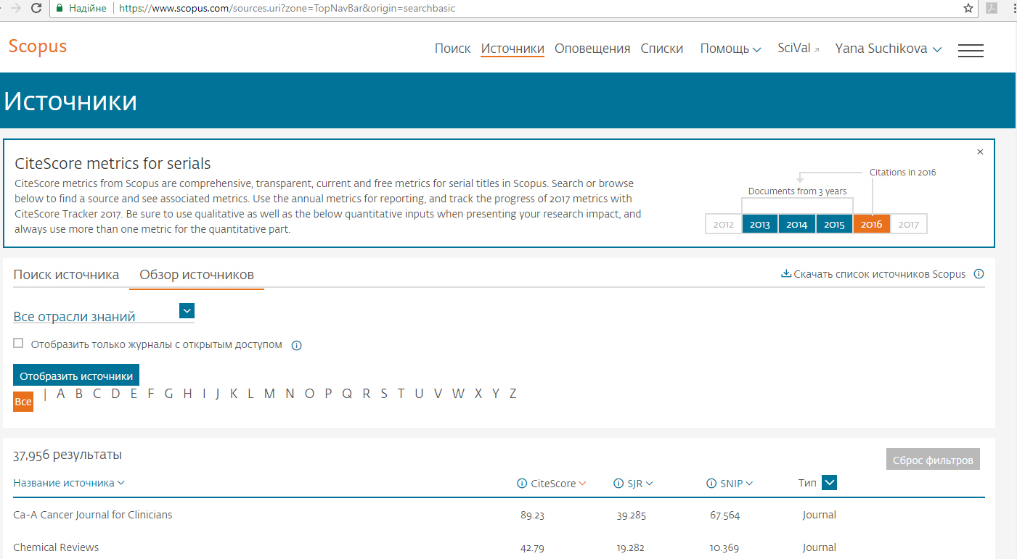
Scopus

Slide 17
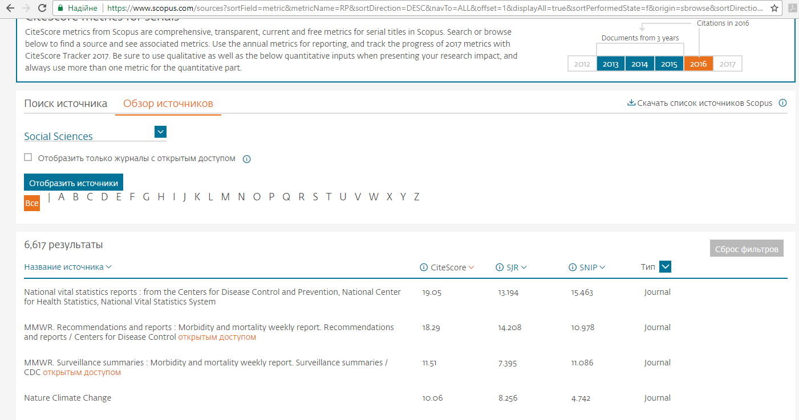
Scopus
Social Sciences - 6,617 результатів

Slide 18
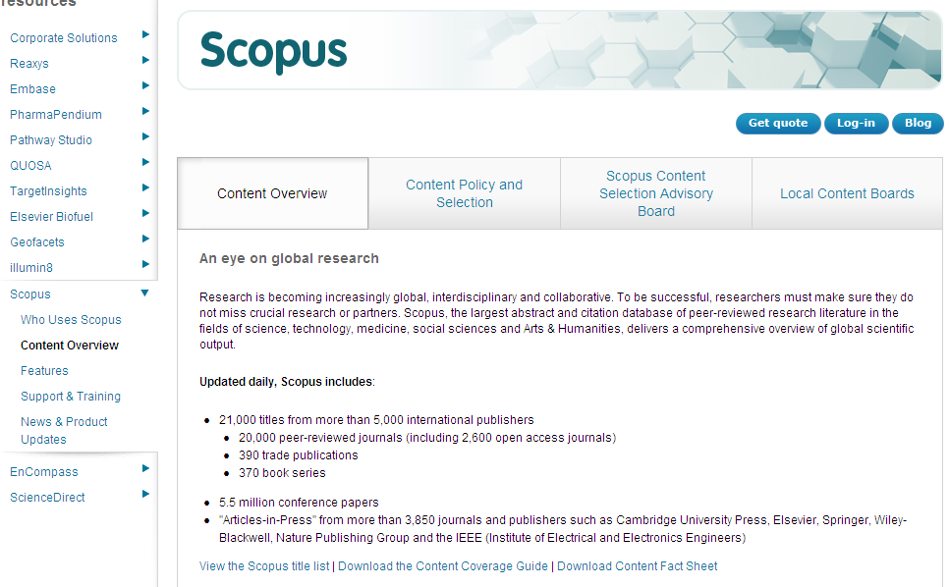
Scopus title list
актуальний перелік усіх джерел, що індексуються у БД Scopus

Slide 19
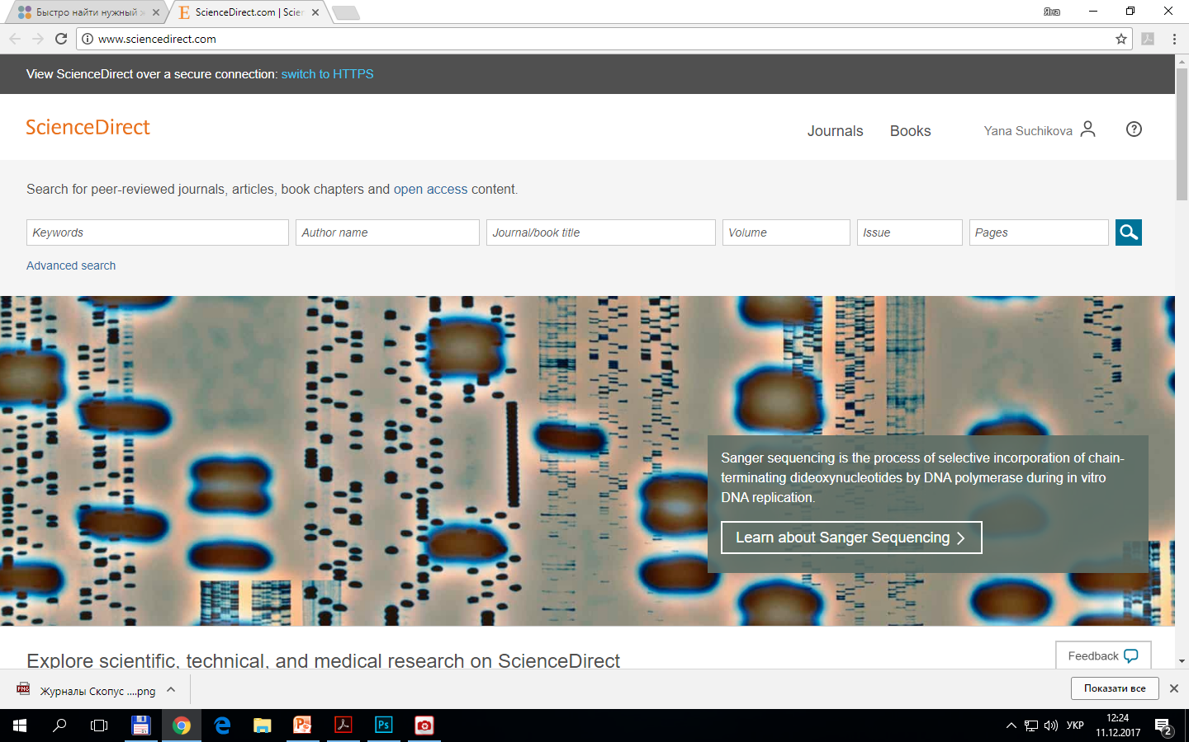
ScienceDirect
www.ScienceDirect.com
ScienceDirect - сайт, який надає доступ до наукових публікацій. Запущено в березні 1997 року. Належить видавництву Elsevier.
Містить 2500 наукових журналів і 26 000 електронних книг.
Журнали поділені за серіями:
фізичні та інженерні науки;
природничі науки;
медичні науки;
суспільні та гуманітарні науки.
Пошук можна здійснювати
за ключовими словами, авторами тощо

Slide 20
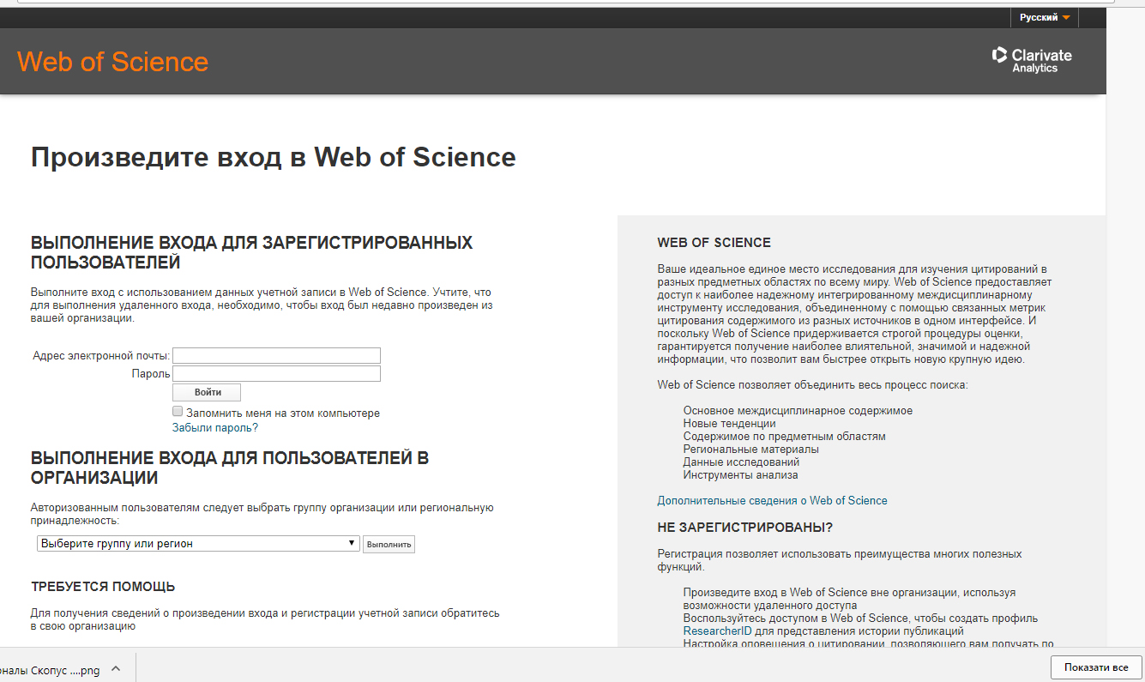
Web of Science

Slide 21
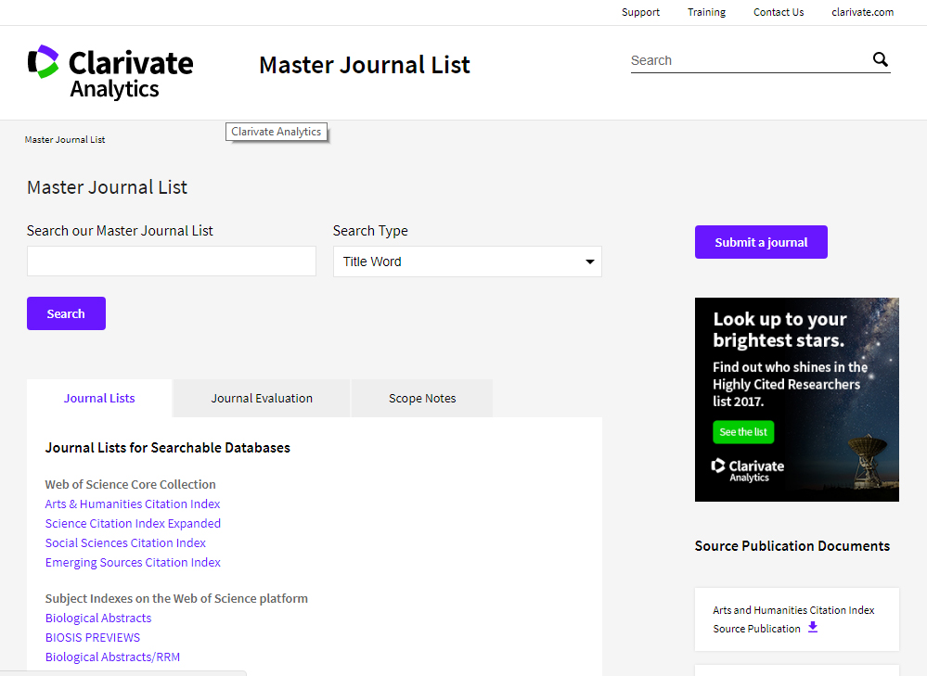
Мета компанії - відбирати, аналізувати та надавати якісну інформацію для науковців, викладачів, видавців, бібліотекарів, працівників патентних відомств тощо
Їй належать:
Web of Science;
Journal Citation Report;
Essential Science Indicators;
EndNote;
ResearcherID;
InCites;
Converis;
Cotrellis;
Itegrity;
MetaCore;
ScholarOne;
Thomson Innovation;
Derwent World Patents Index;
CompuMark;
MarkMonitor;
Techstreet.

Slide 22
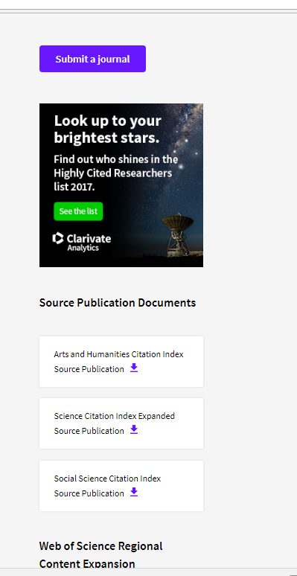
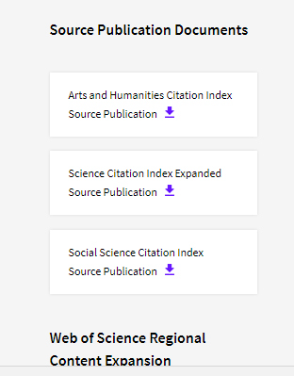
MASTER JOURNAL LIST
У боковій панелі сайту - три тематичні списки журналів у форматі PDF:
Списки розбиті за трьома напрямками:
Arts and Humanities Citation Index Source Publication (гуманітарні науки)
Science Citation Index Expanded Source Publication (природничі науки)
Social Science Citation Index Source Publication (суспільні науки)

Slide 23
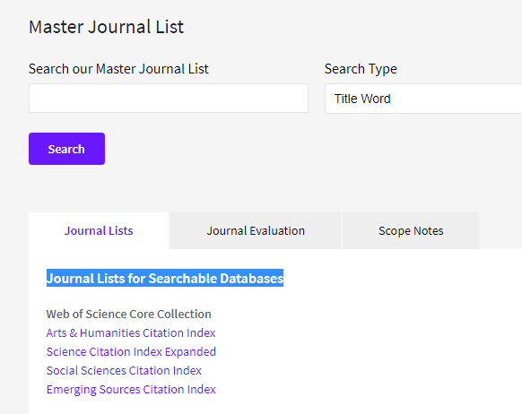
Journal Lists for Searchable Databases
Science Citation Index Expanded (SCIE) - природничі, технічні науки;
Social Sciences Citation Index (SSCI) - суспільні науки;
Arts & Humanities Citation Index (AHCI) - гуманітарні науки;
Emerging Sources Citation Indeх (ESCI) - нова мультидисциплінарна «база-інкубатор».
включає і гуманітарні, і технічні дисципліни, тому тут шукати треба
у будь-якому разі

Slide 24
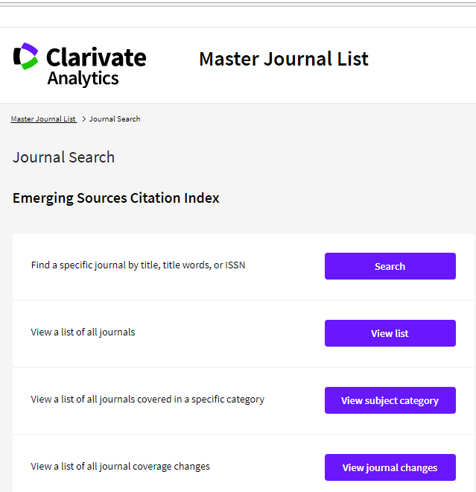
Пошук Emerging Sources Citation Indeх
Пошук.
Якщо Вам відомо заздалегідь назва журналу, ключові слова заголовка або ISSN, можна спробувати знайти журнал через пошук і перевірити його індексацію в WOS.
Список журналів.
Всі журнали в базі. Є можливість фільтрувати по першій букві заголовка.
Предметні категорії.
Важлива вкладка. Саме тут можна відфільтрувати журнали з дисциплін, що значно оптимізує пошук.
Зміни журналів.
Список журналів, які зазнали ті чи інші зміни в базі за останній рік (наприклад, були перейменовані, недавно додані, виключені, перенесені в іншу категорію дисциплін або іншу базу та ін.).

Slide 25
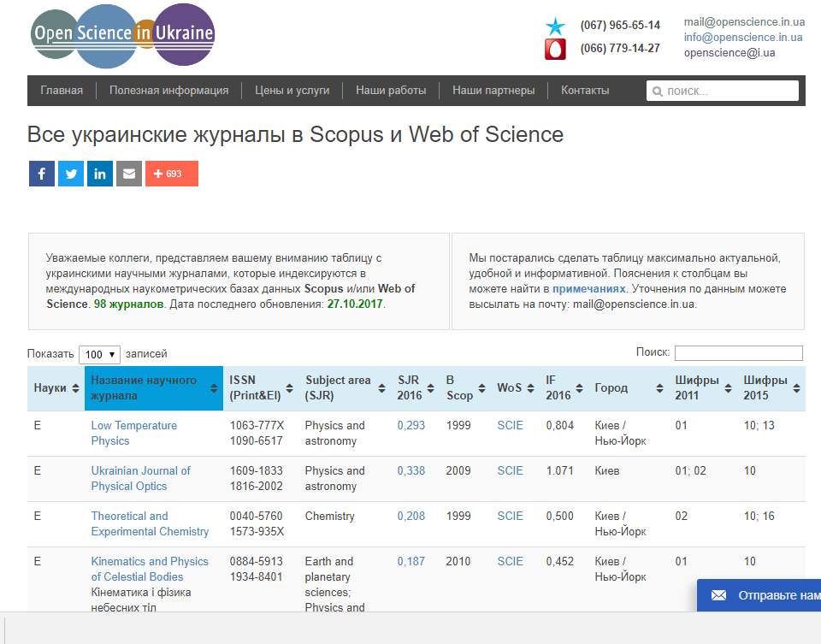
https://openscience.in.ua/
Повний перелік українських наукових журналів, які індексуються в міжнародних наукометричних базах даних
Scopus і / або Web of Science.
https://openscience.in.ua/ua-journals
98 журналів.
Дата останнього оновлення: 27.10.2017.

Slide 26
Розподіл українських журналів за галузями знань

Slide 27
Як не стати жертвами шахраїв?

Slide 28
Перевіряйте чи індексується видання певними базами даних!
На сайтах цих баз даних!!!
Web of Science:
http://mjl.clarivate.com/
Scopus:
https://www.scopus.com/
ISSN полегшить це завдання!

Slide 29
«Мурзілка» для науковців

Slide 30
Ознаки сміттєвих журналів
Обіцянка написати рецензію на Вашу статтю в стислі терміни
Швидше за все, Вашу статтю навіть не прочитають, а сама рецензія буде містити «шаблонні» фрази.
2. Обіцянка швидкої публікації
У більшості авторитетних журналів Scopus публікація може «стояти в черзі» місяці.
3. Помилкова інформація про географічне положення
З'явилося безліч видань, які маскуються під авторитетні міжнародні журнали з високим імпакт-фактором і видають себе за європейські чи американські видання.
4. Фальшивий імпакт-фактор
Користуючись тим, що імпакт-фактор величина не постійна, його дуже просто сфальсифікувати і написати довільне значення на сайті.
5. Неповна контактна інформація
На сайтах сміттєвих журналів часто не вказано поштову адресу редакції, а направити статтю на публікацію можна тільки електронною поштою.
6. Помилкова інформація про редактора і членів редакційної ради
Відсутність списку членів редакції - вагомий аргумент проти журналу. Але навіть якщо інформація про членів редакції є - можна її перевірити.
7. Спам-розсилки
Нав'язливі пропозиції публікації статей, що розсилаються від імені відомих видань, - характерна риса сміттєвих журналів.

Slide 31
Обережно! Хижаки!

Slide 32
Обережно! Хижаки!
Хижацькі
(excluded)
журнали
Фальшиві
(Fake)
журнали
Викрадені
(Hijacked)
журнали

Slide 33
Уже не Scopus
Більш ніж 300 журналів виключено зі Scopus

Slide 34
Фальшиві
журнали
Не входять до Scopus і Web of Science
Використовують фальшиві метрики
Science Impact Factor=1.69
3. Публікації платні

Slide 35
Викрадені журнали
Точна копія існуючого журналу або його зламаний сайт, який використовується для обману вчених.
На сайті публікується вся актуальна інформація журналу:
IF,
ISSN,
члени редакції.
Однак це підробка!

Slide 36
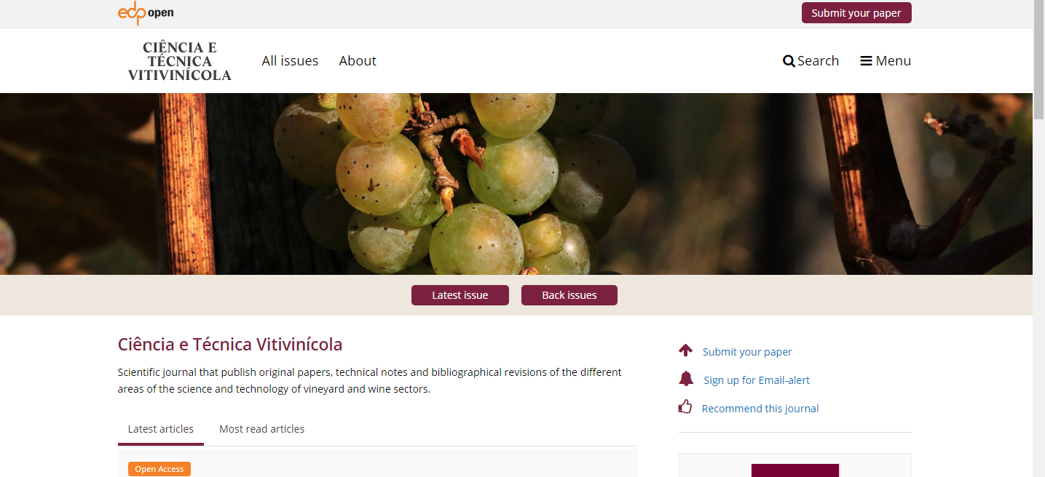
Справжній сайт журналу

Slide 37
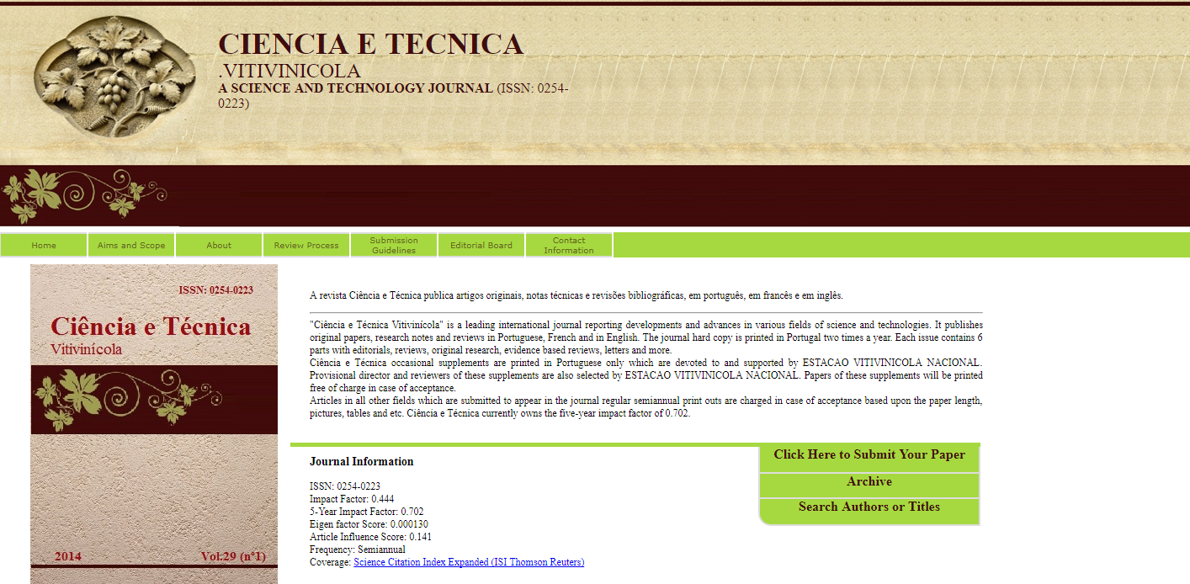
Підробний сайт журналу

Slide 40
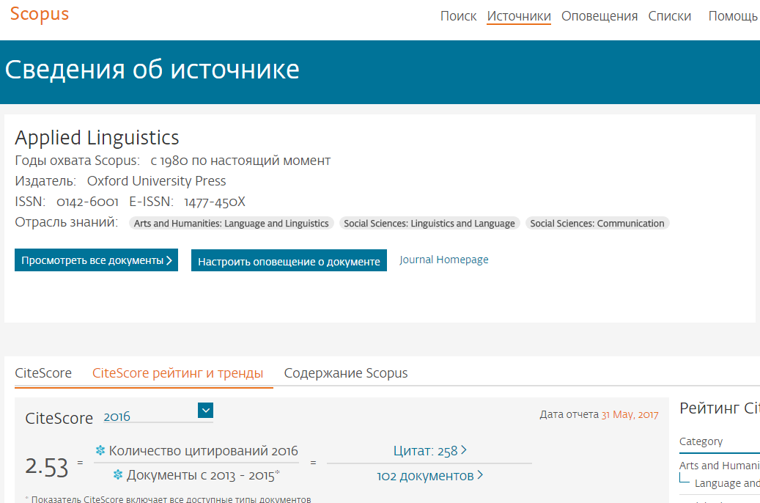

Slide 41
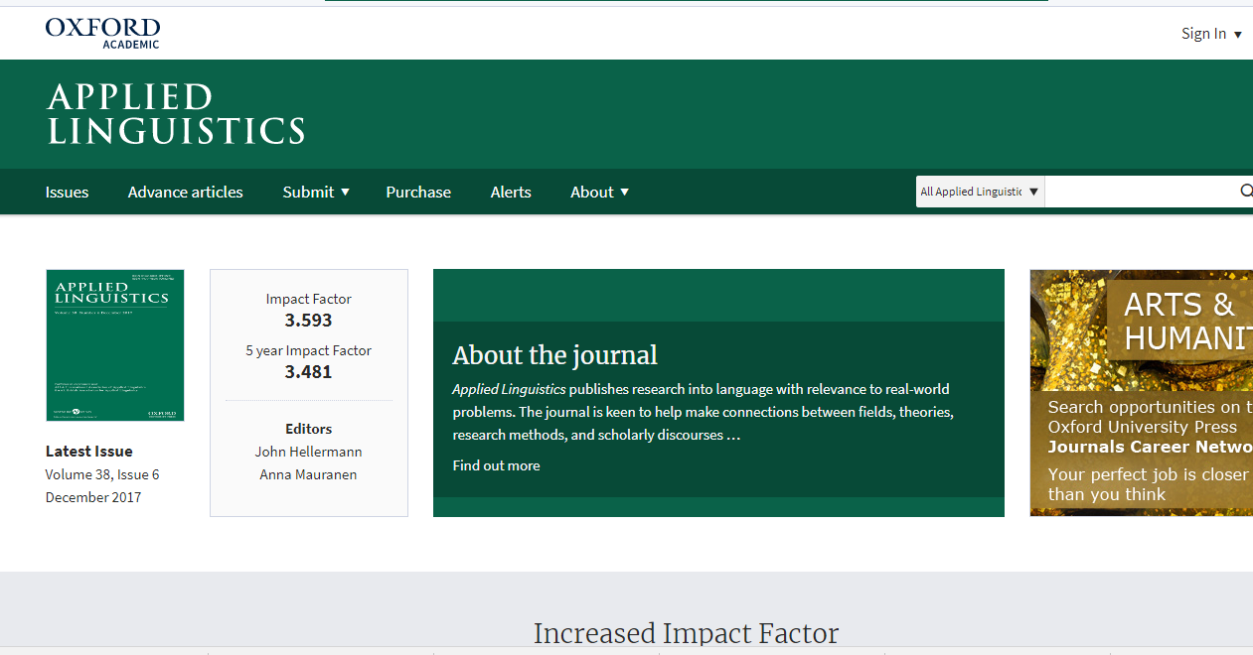

Slide 42
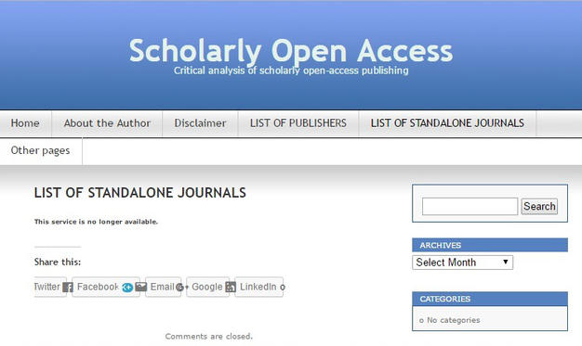
Списки Дреффрі Білла
Список, складений американським бібліотекарем Джеффрі Біллом, у якому представлені недобросовісні видавці, що випускають хижацькі видання та журнали, які є у відкритому доступі
15 січня 2017 року весь вміст Scholarly Open Access - сайту, на якому Білл розміщував свій список, - було повністю видалено разом з особистою сторінкою Білла на веб-сайті університету.
Леслі Ерл заявив, що Білл «був змушений закрити блог через погрози і політику»

Slide 43
Як не стати жертвою хижацького журналу?
Компанія Science Insight підготувала чек-лист для перевірки журналу
Перевірка індексації
Назва журналу
Процес рецензування
Хто публікується у журналі?
Які статті публікує журнал?
Як багато статей публікує журнал?
Перевірте сайт та видавництво журналу
Запитайте у експертів

Slide 44
`
Ніколи не подавайте одну статтю відразу у два або більше журналів!
Цим ви порушуєте етичні норми!

Slide 45
У разі відмови
Імовірність - 40-90% ...
Не впадайте у відчай.
Це трапляється з усіма.
Спробуйте зрозуміти, ЧОМУ
Уважно прочитайте рецензію.
Будьте самокритичні
Якщо Ви маєте намір подати заявку в інший журнал, підійдіть до цього процесу, як до написання нової статті.
Скористайтеся порадами рецензентів.
Прочитайте інструкцію для авторів нового журналу ще й ще раз.
Не подавайте статтю повторно не доопрацювавши її.

Slide 46
Дякую за увагу!
©Яна Сичікова,
Голова Ради молодих учених БДПУ
yanasuchikova@gmail.com

